Slide 1

十二年國民基本教育-
110年彰化區適性入學宣導
彰化縣十二年國教宣導團
講師: 蔡 俊 旭 課程督學
時間:110年3月16日

Slide 2

簡報大綱
十二年國教理念及教育會考說明
彰化區適性入學管道介紹與說明
高中、高職及五專群科介紹與說明
志願選填統計與輔導策略

Slide 3
十二年國教入學方式
以『考試』為主的入學
聯考入學
多元入學
適性入學
民國90年以前
90~102年
103年～
聯考
基測
免試入學、特色招生
興趣、性向、能力
會考：確保學力品質
12年國教著重適性入學，
引導教學活化與強化生涯輔導
3
Notes:
3
1.聯考入學、多元入學均為以『考試』為主的入學，形成考試引導教學，獨尊『智育』發展，導致學生有過度升學壓力；教師被迫以考試引導教學；學校無法正常教學，課程產生主科、副科區分。
2.推動十二年國民基本教育著重適性入學，引導國中較學正常化、活化教學。
3

Slide 4
教育會考說明

Slide 5
教育會考科目
考試科目 | 題型 | 題數 | 時間 | 備註
國文 | 4選1 | 45~50題 | 70分鐘
英語 | 4選1（閱讀） | 40~45題 | 60分鐘 | 占80％
 | 3選1（聽力） | 20~30題 | 25分鐘 | 占20％
數學 | 4選1 | 25~30題 | 80分鐘 | 占85％
 | 非選擇題 | 2~3題 |  | 占15％
社會 | 4選1 | 60~70題 | 70分鐘
自然 | 4選1 | 50~60題 | 70分鐘
寫作測驗 | 引導寫作 | 1題 | 50分鐘

Slide 6
教育會考日期時間表
110年5月15日(六) |  | 110年5月16日(日)
08：20-08：30 | 考試說明 | 08：20-08：30 | 考試說明
08：30-09：40 | 社會 | 08：30-09：40 | 自然
09：40-10：20 | 休息 | 09：40-10：20 | 休息
10：20-10：30 | 考試說明 | 10：20-10：30 | 考試說明
10：30-11：50 | 數學 | 10：30-11：30 | 英語閱讀
11：50-13：40 | 午休 | 11：30-12：00 | 休息
13：40-13：50 | 考試說明 | 12：00-12：05 | 考試說明
13：50-15：00 | 國文 | 12：05-12：30 | 英語聽力
15：00-15：40 | 休息
15：40-15：50 | 考試說明
15：50-16：40 | 寫作測驗

Slide 7
成績能力等級與加註標示
能力等級 | 加註標示 | 免試積分 | 標示說明
精熟 | A++ | 9分 | 精熟等級前25%
 | A+ | 8分 | 精熟等級前26%～50%
 | A | 7分 | 精熟等級前51%～
基礎 | B++ | 6分 | 基礎等級前25%
 | B+ | 5分 | 基礎等級前26%～50%
 | B | 4分 | 基礎等級前51%～
待加強 | C | 3分
成績區分採標準參照

Slide 8
教育會考題目分析
試題「難易適中」：題目靈活需思考分析，必須將概念融會貫通，只要觀念清楚就能判斷出答案。歷年趨勢為基本題增加，生活題增加，跨領域題型增加。
題型生活化：試題取材廣泛，引導學生將學習的知識，與生活經驗產生連結。如國文科取用手機貼文與留言、網路新聞查核案件等素材；英語科取用美國總統大選、職業運動比賽等素材；數學科取用電梯超重、自備容器折扣等素材；社會科取用臺灣高鐵通車對於其他運輸工具的影響、臺灣原住民族的歲時祭儀、網路通訊軟體的對話訊息；自然科取用肺炎、安裝太陽能板等素材，均與生活息息相關。(注意時事，如藻礁公投、肺炎疫苗、、等)
重視圖表理解：各科均有圖表題型，重視學生的思考與統整能力，需要學生具備正確觀念、耐心解讀及轉譯圖表資料。
(節錄自相關新聞報導及心測中心試題說明)
Notes:
分析內容參照心測中心說明修改

Slide 9

會考注意事項
會考為檢定國中三年學力而設計，每位同學均須參加
免報名費，採集中考場測驗，試場全面開放冷氣服務
身心障礙、突發傷病或懷孕學生可申請特殊試場應考服務
試場一般違規採計點，每記1點扣教育會考總積分1％
(彰化區每記1點扣會考總積分0.45分，五專則為0.15分)
會考考題為難易適中，每一位學生皆由基礎等級出發，再努力一點，即可進入精熟。
Notes:
增加懷孕學生申請特殊試場應考服務

Slide 10
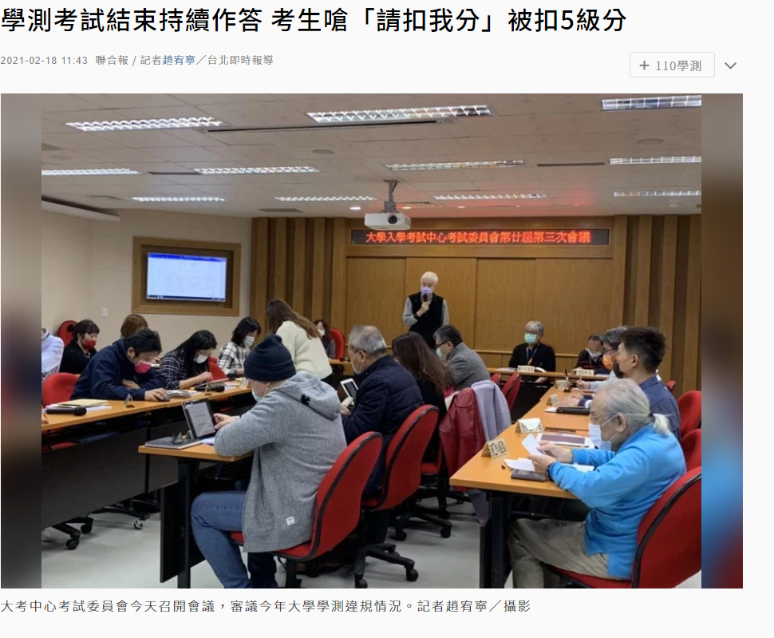
違規懲處1

Slide 11
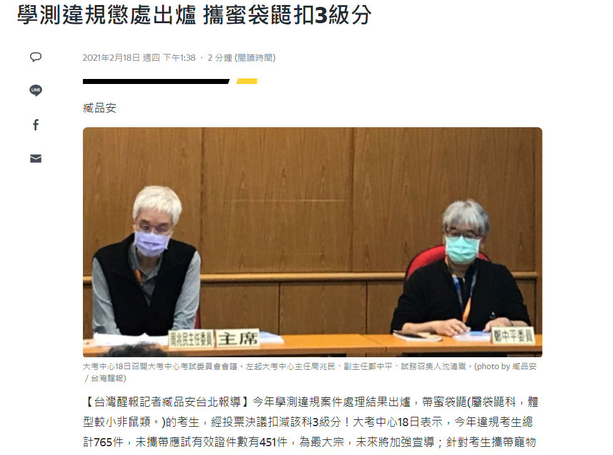
違規懲處2

Slide 12
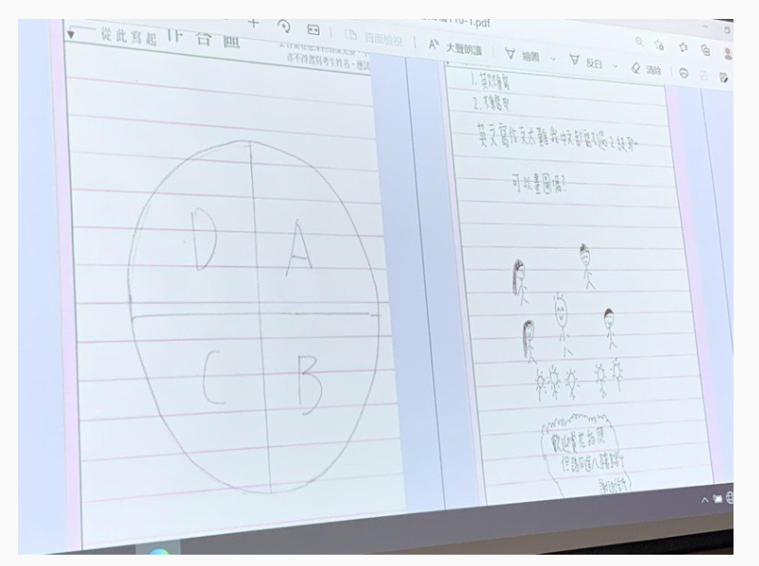
違規懲處3

Slide 13
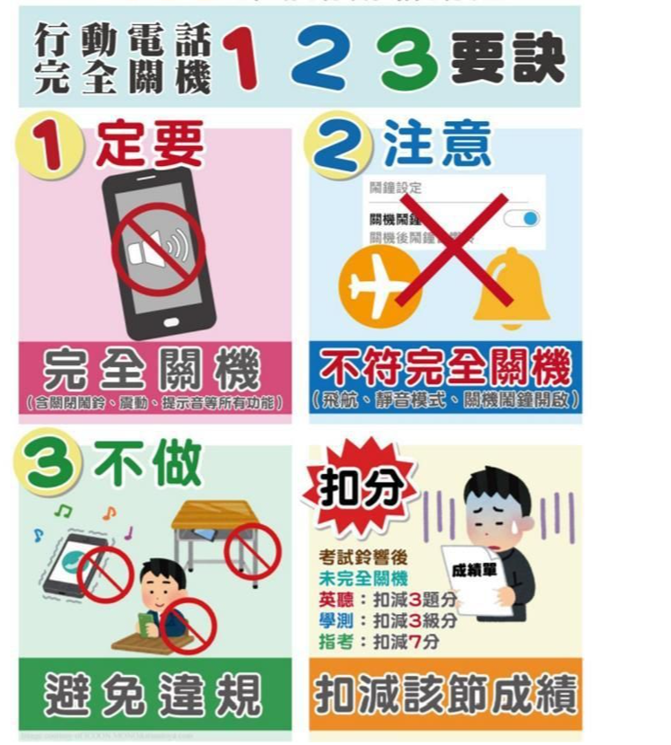
考場新規定

Slide 14
十二年國教入學方案說明

Slide 15
彰化區高中職適性入學管道
免試入學
特色招生
其他方式
完全免試
考試分發入學
(本區無辦理)
實用技能學程
技優甄審
建教合作班
甄選入學
  高職職業類科
  藝才班
  體育班
  科學班
校內直升
運動績優生獨招
優先免試
身障適性輔導安置
免試入學
其他獨招
Notes:
加入完全免試入學,並註明本區無辦理特色招生考試分發

Slide 16
110年免試入學注意事項
  一、因應疫情：
  考試日期維持不變，考試範圍配合調整。
  二、務必注意各管道放榜、報到及放棄錄取等重要
  日程。
  三、各管道錄取報到後，如未於期限內放棄錄取資格者將不得報名其他入學管道。
Notes:
16

Slide 17
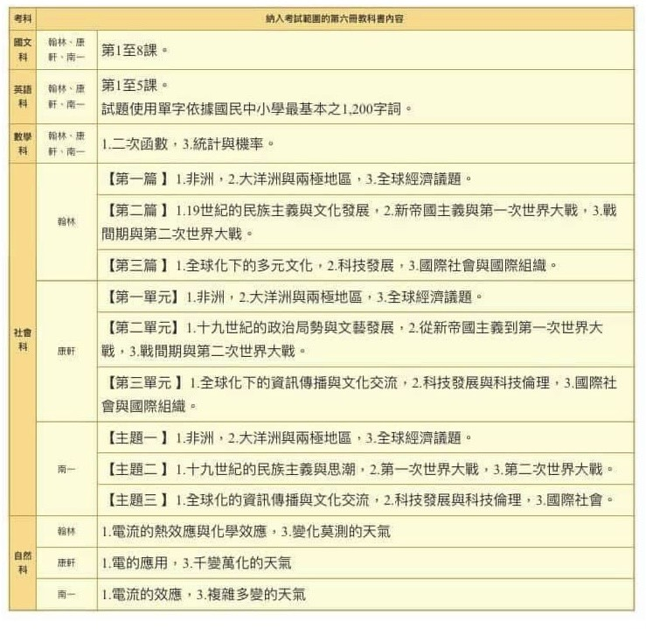

Slide 18
110年免試入學注意事項
  四、請依錄取學校規定於期限內繳交畢業證書等相
  關資料。
  五、選校前請參考各校特色課程與選修科目如何安
  排，以符應個人性向與興趣。
Notes:
18

Slide 19

性向VS興趣
性向：擅不擅長
興趣：喜不喜歡

Slide 20

110年彰化區入學-變革事項1/4
試辦學習區完全免試入學
  本縣文興高中及達德商工試辦學習區完全免試入學管道。
  報名日期：
  5月6日至5月7日 報名(文興高中、達德商工收件）
  報名資格：
  限彰化二區(南區)之國中應屆畢業生報名。
  學生限選擇一校一科報名。
Notes:
20

Slide 21
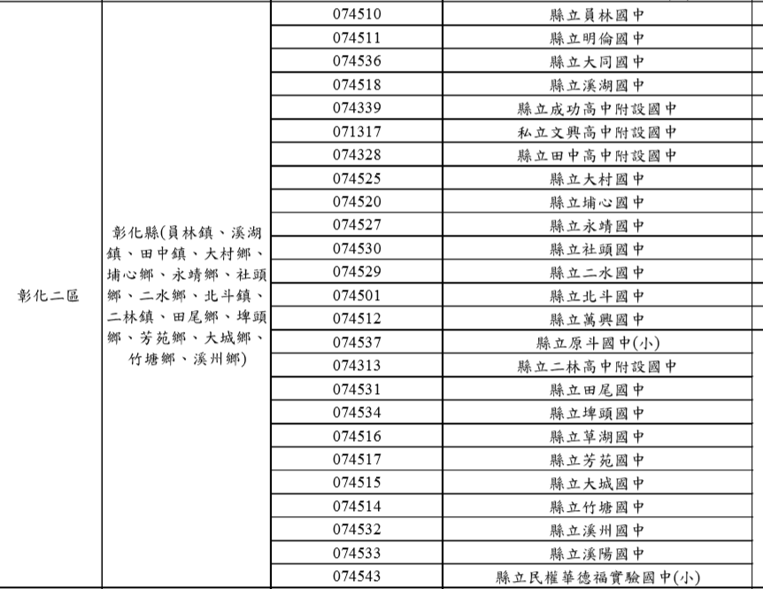
110年彰化區入學-變革事項2/4
試辦學習區完全免試入學-彰化二區
Notes:
21

Slide 22
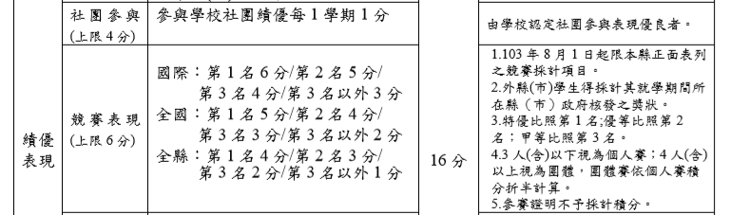
110年彰化區入學-變革事項3/4
超額比序積分調整
  「社團參與」積分採計上限調整為4分(去年為2分)
  「競賽表現」採計上限維持6分，積分相同時比序項目順序不變
Notes:
22

Slide 23
110年彰化區入學-變革事項4/4
特色招生專業群科甄選入學
國立彰化師範大學附屬高級工業職業學校
  (汽車科及建築科)
高職學校科別增刪
  正德高中職業類科停止招生
  其餘各校招生科別以當年度簡章為主
Notes:
23

Slide 24

110年試辦學習區完全免試入學
實施
時程
5月13日放榜(國中教育會考5月15-16日舉行)
6月10日報到
超額比序依彰化區高中高職免試入學超額比序項目規定辦理(不採計志願序及國中教育會考積分)。
5月6日-5月7日報名
名額
私立學校：文興高中95人、達德商工336人
名額僅供參考，以當年簡章為主(不含外加名額)

Slide 25
110年技優甄審入學
特色
  只看「技藝教育課程成績技藝競賽」或「科展」成績。
  單一選科、志願多校。(※需對應專業群科)
  國立學校每班內含二名，私立學校每班外加二名。
採計積分
1 | 國際技能競賽(含科技展覽)
2 | 全國性技藝技能競賽
3 | 全國中小學科學展覽會、臺灣國際科學展覽會
4 | 其他國際性特殊技藝技能競賽
5 | 各縣（市）政府主辦報經本部備查之技藝技能比賽及科學展覽（不包括成果展）優勝者
6 | 領有技術士證
7 | 技藝教育課程成績優良，技藝教育課程職群成績達該班PR值七十以上者(得擇優一職群成績採計得分)
報名
放榜
6月9日
依照積分高低及志願序分發學校
5月20日至5月21日
分發
報
到
6月10日

Slide 26
110年優先免試入學
實施
名額
時程
6月9日放榜、6月10日報到
1. 高中：該校核定免試入學總名額之 30% 以內。
超額比序依彰化區高級中等學校優先免試入學超額比序項目規定辦理。
2. 高職：該校核定免試入學總名額之 30% 以內，
並以各類科都有名額為原則。
(彰中、彰女名額採訂定分配名額數至各國中方式)
只可報名一所學校。(一校多科)
6月2日報名 (國中教育會考成績6/4公布)
5月25日至6月1日下午3時止線上志願選填。
國中列印報名表後學生及家長簽名確認交回。
招生對象: 110年 2月 1日前就讀本區國中 且未申請變更就學區

Slide 27
110年優先免試入學-超額比序積分對照表
比序 | 項目 | 積分計算 |  |  |  |  |  |  |  |  |  |  |  |  |  |  |  | 上限
志願序 | 只填一校 | 僅能選填一所學校 (同校各科志願積分皆相同) |  |  |  |  |  |  |  |  |  |  |  |  |  |  |  | 55分
身分別 | 經濟弱勢 | 低收入戶2分；中低收入戶1分 |  |  |  |  |  |  |  |  |  |  |  |  |  |  |  | 2分
 | 就近入學 | 彰化免試就學區及共同就學區7分 |  |  |  |  |  |  |  |  |  |  |  |  |  |  |  | 7分
品德 服務 | 服務學習 | 幹部1學期2分；服務學習1小時0.1分 |  |  |  |  |  |  |  |  |  |  |  |  |  |  | 上限8分 | 20分
 | 獎勵紀錄 | 大功4.5分；小功1.5分；嘉獎0.5分 (功過相抵後) |  |  |  |  |  |  |  |  |  |  |  |  |  |  | 上限6分
 | 生活教育 | 完全或銷過後無懲處6分；無曠課紀錄者2分 |  |  |  |  |  |  |  |  |  |  |  |  |  |  | 上限8分
績優 表現 | 均衡學習 | 健體.藝文.綜合領域及格 五學期6分；任四學期4分；任三學期2分 |  |  |  |  |  |  |  |  |  |  |  |  |  |  | 上限6分 | 16分
 | 社團參與 | 參與學校社團績優每滿一學期1分 |  |  |  |  |  |  |  |  |  |  |  |  |  |  | 上限4分
 | 競賽成績 | 國際6/5/4/3、全國5/4/3/2、縣級4/3/2/1 |  |  |  |  |  |  |  |  |  |  |  |  |  |  | 上限6分
 | 體適能 | 每項銅牌以上2分；中等或待加強1分 |  |  |  |  |  |  |  |  |  |  |  |  |  |  | 上限6分
教育 會考 | 國.英.數. 自.社 | 各科精熟A++為9分；精熟A+為8分；精熟A為7分 各科基礎B++為6分；基礎B+為5分；基礎B為4分 各科待加強C得3分 (寫作測驗列為同分比序項目) |  |  |  |  |  |  |  |  |  |  |  |  |  |  |  | 45分
加權 | 原始分數 | 18 | 17 | 16 | 15 | 14 | 13 | 12 | 11 | 10 | 9 | 8 | 7 | 6 | 3 | 0 | 上限5分 | 5分
 | 加權分數 | 5 | 5 | 4.8 | 4.5 | 4.2 | 3.9 | 3.6 | 3.3 | 3.0 | 2.7 | 2.4 | 2.1 | 1.8 | 0.9 | 0
總積分 |  |  |  |  |  |  |  |  |  |  |  |  |  |  |  |  |  | 150分

Slide 28
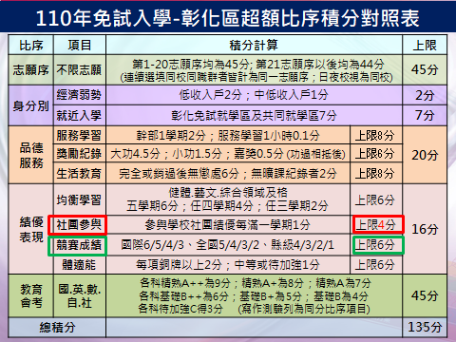

Slide 29
優先免試入學會考成績加權計算示範
某高中會考加權採計科目:英語、數學
A生會考原始成績:
英語A(7分)、數學B+(5分)
原始分數加總:12分(7+5=12)
經查本區優先免試入學超額比序項目積分對照表，加權分數為3.6分
加權 | 原始 分數 | 18 | 17 | 16 | 15 | 14 | 13 | 12 | 11 | 10 | 9 | 8 | 7 | 6 | 3 | 0
 | 加權 分數 | 5 | 5 | 4.8 | 4.5 | 4.2 | 3.9 | 3.6 | 3.3 | 3.0 | 2.7 | 2.4 | 2.1 | 1.8 | 0.9 | 0

Slide 30
110年彰化區高中職優先免試入學名額
高中
高職
私立
彰化高中 130
彰化女中 105
員林高中 140
溪湖高中 157
和美實驗31
鹿港高中 136
彰藝普30
和美高中 30
二林高中 10
田中高中 30
成功高中 15
彰師附工 48
彰化高商 189
員林家商 105
崇實高工 48
秀水高工 56
北斗家商 113
員林農工 124
永靖高工 90
二林工商 70
文興 30
達德 280
大慶 45
正德 40
精誠 15
私立410
總名額 2067
國立 1542+縣立 115
共1657
名額僅供參考，以當年簡章為主(不含外加名額)

Slide 31
110年免試入學
實施
報名
時程
報名人數未超過招生人數時，則全部錄取；
報名人數超過招生人數時，則進行超額比序。
6月17日下午1時至6月21日中午12時止線上志願選填。
超額比序積分依彰化區免試入學辦法規定辦理。
招生對象：彰化區(含共同就學區)國中畢業生。
國中列印報名表後學生及家長簽名確認交回。
超額比序先比總積分，再配合學生選填之志願進行比序分發，若總積分相同則進行同分比序。
比序完仍超額時，則增額錄取 。
欲跨區就讀高中職者，需事先(4月26-30日)申請變更就學區。
線上選填志願，不限學校科系。

Slide 32
110年免試入學-變更就學區
條 件
  原就讀學區未設置適性群別或產業特殊類科。
  因搬家遷徙至本區居住者。
  跨區學生申請返回本區戶籍所在地就讀。
  台商子女學校或海外返國就讀。
  其他特殊原因。
申請
  應屆畢業生向所就讀之國中提出申請(上網填報)，各校彙整資料後發函至免試委員會辦理。
  非應屆畢業生(上網填報列印)直接向免試委員會提出申請。
時程
  110年4月26日至4月30日申請
  110年5月14日前書面通知審查結果

Slide 33
110年免試入學-報名方式
個別積分序位查詢 110年6月17日下午1時
線上志願選填110年6月17日 下午1時起
至6月21日 中午12時止
網址https://chc.entry.edu.tw
志願選填時間截止後，由國中端列印紙本報名確認表
由學生及家長簽名確認後依國中端規定時限繳回報名表、相關資料與費用

Slide 34
110年免試入學-彰化區超額比序積分對照表
比序 | 項目 | 積分計算 |  | 上限
志願序 | 不限志願 | 第1-20志願序均為45分; 第21志願序以後均為44分 (連續選填同校同職群者皆計為同一志願序；日夜校視為同校) |  | 45分
身分別 | 經濟弱勢 | 低收入戶2分；中低收入戶1分 |  | 2分
 | 就近入學 | 彰化免試就學區及共同就學區7分 |  | 7分
品德 服務 | 服務學習 | 幹部1學期2分；服務學習1小時0.1分 | 上限8分 | 20分
 | 獎勵紀錄 | 大功4.5分；小功1.5分；嘉獎0.5分 (功過相抵後) | 上限6分
 | 生活教育 | 完全或銷過後無懲處6分；無曠課紀錄者2分 | 上限8分
績優 表現 | 均衡學習 | 健體.藝文.綜合領域及格 五學期6分；任四學期4分；任三學期2分 | 上限6分 | 16分
 | 社團參與 | 參與學校社團績優每滿一學期1分 | 上限4分
 | 競賽成績 | 國際6/5/4/3、全國5/4/3/2、縣級4/3/2/1 | 上限6分
 | 體適能 | 每項銅牌以上2分；中等或待加強1分 | 上限6分
教育 會考 | 國.英.數. 自.社 | 各科精熟A++為9分；精熟A+為8分；精熟A為7分 各科基礎B++為6分；基礎B+為5分；基礎B為4分 各科待加強C得3分 (寫作測驗列為同分比序項目) |  | 45分
總積分 |  |  |  | 135分

Slide 35
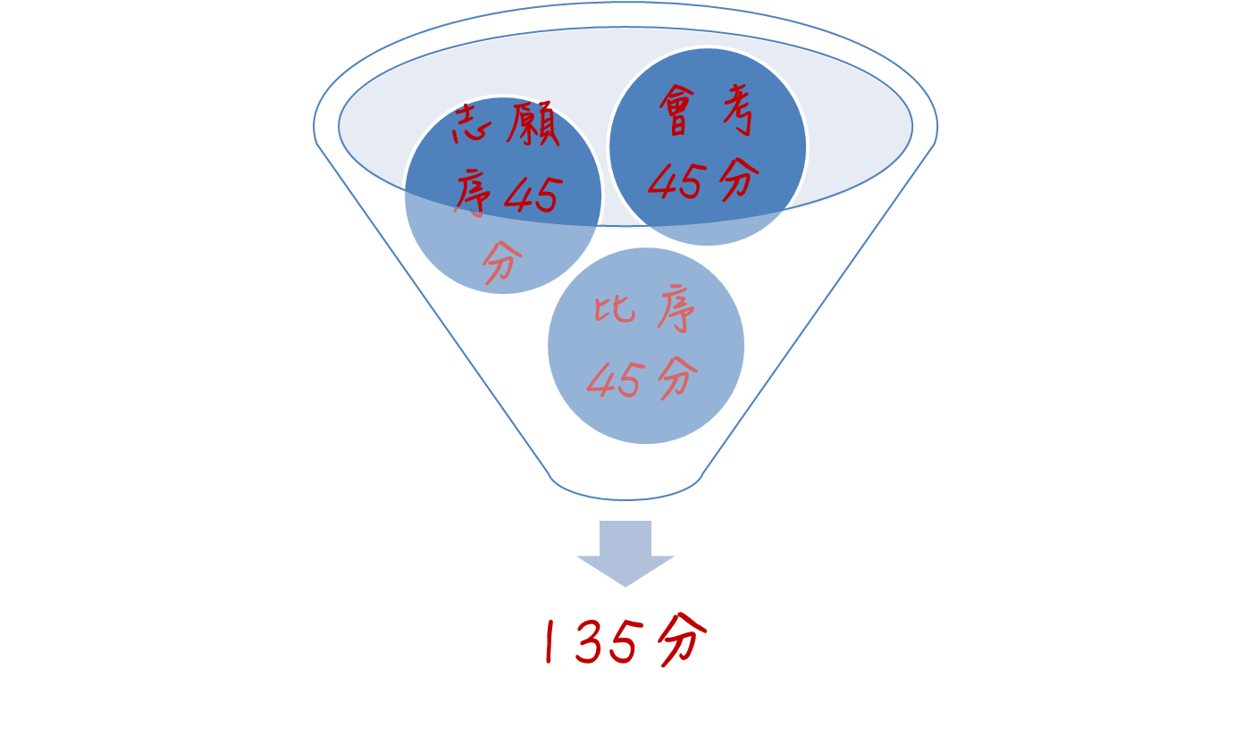
彰化區免式入學總積分135分，你目前有幾分?

Slide 36
110年彰化區高中職免試入學名額
高中
高職
私立
彰化高中 525
彰化女中 410
員林高中 420
溪湖高中 368
和美實驗 74
鹿港高中 303
彰藝普 105
和美高中 100
二林高中 85
田中高中 50
成功高中 80
彰化高商 413
彰師附工 477
員林家商 225
崇實高工 249
秀水高工 175
北斗家商 228
員林農工 272
永靖高工 240
二林工商 268
文興 110
達德 351
大慶 180
正德 95
精誠 220
進修學校733
私立956
國立 4647+縣立 420
共5067
總名額6756
名額僅供參考，以當年簡章為主(不含外加名額)

Slide 37
110年免試入學-志願序計分方式說明
志願序 | 志願 | 群科 | 志願序積分
1-1 | H校,普通科 |  | 45
2-1 | A校,機械科 | 機械群 | 45
2-2 | A校,鑄造科 | 機械群 | 45
2-3 | A校,機電科 | 機械群 | 45
2-4 | A校,機械木模科 | 機械群 | 45
3-1 | A校,建築科 | 土木與建築群 | 45
4-1 | B校,資訊科 | 電機與電子群 | 45
5-1 | C校,電機科 | 電機與電子群 | 45
6-1 | B校,園藝科 | 農業群 | 45
6-2 | B校,農場經營科 | 農業群 | 45
7-1 | B校,化工科 | 化工群 | 45
: | : | : | :
19-1 | D校,電子科 | 電機與電子群 | 45
20-1 | E校,汽車科 | 動力機械群 | 45
21-1 | E校,建築科 | 土木與建築群 | 44
22-1 | E校,機械科 | 機械群 | 44
: | : | : | :
1. 連續選填同校同職群
者皆計為同一志願序
積分。
2. 第1-20志願序積分
均為45分，第21志
願序以後均為44分。
3.志願序至少選填40個
以上(教育處規定)，
避免高分落榜。
4.同分比序第4項比
志願序，例如:
(1-1)>(2-1)
(2-1)>(2-2)>(2-3)

Slide 38
110年免試入學-錄取方式說明
報名人數未超過招生人數時，則全部錄取
報名人數超過招生人數時，則進行超額比序
超額比序先比總積分，再配合學生選填之志願進行比序分發，若總積分相同則進行同分比序(順序如下)
(各科順序為國、數、英、自、社)
比序完仍相同時，則增額錄取
總積分相同
1
２
２
３
３
４
５
６
７
８
９
10
11
12
13
14
志願序
積分
志願序
「即志願順位」
就近入學
就近入學
寫作測驗
*
志願序
經濟弱勢
均衡學習
服務學習
生活教育
競賽表現
獎勵紀錄
體適能
社團參與
會考
總
積分
各科積分

Slide 39
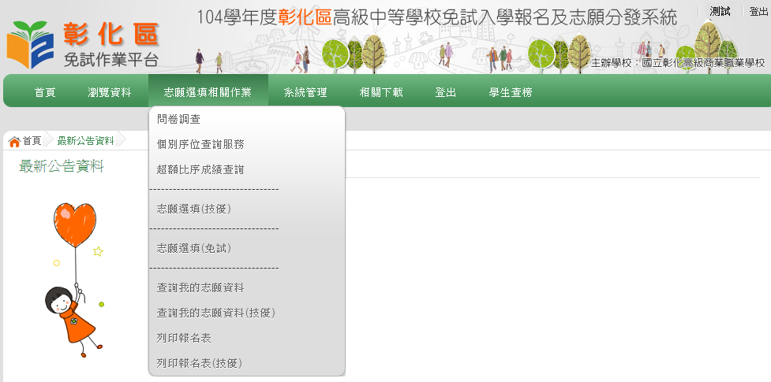
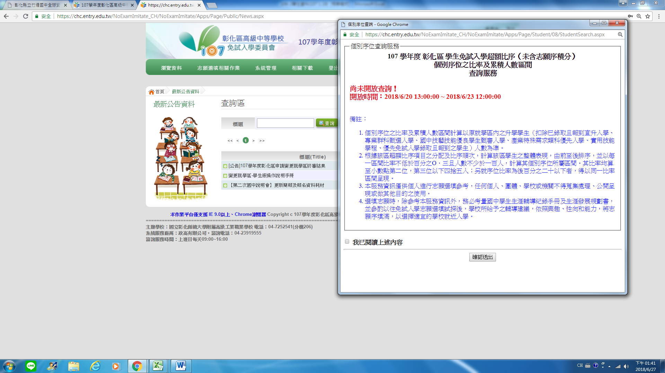
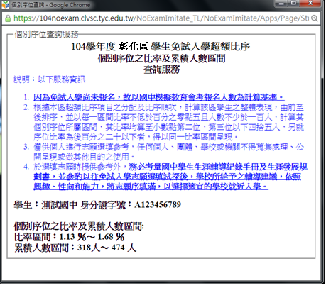

110年免試入學-免試入學積分序位查詢

Slide 40
110年免試入學-重要日程表
項目 | 日期
第一次志願模擬選填 | 1月4日至1月12日
第二次志願模擬選填 | 3月29日至4月9日
積分採計截止 | 4月23日
公告實際招生名額 | 6月17日中午12時後
公告個人積分序位查詢 | 6月17日中午
線上志願選填 | 6月17日至6月21日中午止
集體報名 | 6月23日至6月24日
放榜 | 7月6日
報到 | 7月8日

Slide 41
110年彰化區特色招生專業群科甄選入學
校名 | 科別 | 特色班級 | 名額
彰師附工 | 汽車科 | 汽車工程專技班 | 18
 | 建築科 | 創意建築設計班 | 18
項 目 | 日 期
報名 | 3月15-19日
術科測驗 | 4月24日
放榜 | 6月9日
報到 | 6月10日
可跨區報名
錄取門檻：國中教育會考成績 彰工汽車 : 各科B以上且英數自至少二科B+以上 彰工建築 : 國社B以上，英數自B+以上 彰工汽車 : 書審(20%)、面試(20%)、術科(60%) 彰工建築 : 書審(30%)、面試(10%)、術科(60%)
Notes:
錄取門檻需確認

Slide 42
110年特色招生-藝才班甄選入學
班 別
  音樂班、美術班、舞蹈班、戲劇班
辦理方式
  聯合辦理或單招，可跨區報名
  以術科測驗或能力檢定為主
測驗內容
  術科考試依特色課程內容，
  設計考科數目及加權計分
辦理時程
  2月22日至3月5日術科測驗報名
  4月10-11日術科測驗(美術、戲劇)
  4月17-19日術科測驗(舞蹈、音樂)
  6月7-11日分發報名
錄取方式
  以術科測驗及學生志願作為錄取依據，得參採國中教育會考作為入學門檻
  7月6日至7月8日分發放榜及報到

Slide 43
110年特色招生-藝才班招生名額
彰化區學校 | 校名 | 班級 | 名額
 | 彰化高中 | 音樂班 | 30
 | 員林高中 | 美術班 | 30
 | 彰化藝術高中 | 音樂班 | 25
 |  | 美術班 | 25
 |  | 舞蹈班 | 20
 | 成功高中 (單獨招生) | 音樂班 | 28
術科測驗 | 班別 | 測驗項目
 | 音樂班 | 主修、副修、視唱、聽寫、樂理與基礎和聲
 | 美術班 | 素描、水彩、水墨、書法
 | 舞蹈班 | 芭蕾、現代舞、中國舞、即興創作
 | 戲劇班 | 創意思維、口語表達、專長表演

Slide 44
110年彰化區體育班甄選入學學校
*學校 | 名額 | 種類
和美實校 | 35 | 柔道、桌球、跆拳道
二林工商 | 24 | 拳擊、舉重、田徑
員林農工 | 30 | 田徑、跆拳道
崇實高工 | 35 | 田徑、跆拳道、羽球
彰化藝中 | 60 | 棒球、桌球、曲棍球、拳擊、田徑、游泳、高爾夫球
二林高中 | 30 | 拳擊、田徑、巧固球
成功高中 | 35 | 拳擊、曲棍球、田徑、籃球
田中高中 | 35 | 籃球、田徑、射箭、武術、羽球
和美高中 | 30 | 排球、田徑、武術
辦理時程 | 日 期
報名 | 4月26日至4月28日
術科測驗 | 5月1日
放榜 | 5月3日
報到 | 7月8日
可跨區報名
採術科成績
種類僅供參考，以當年簡章為主

Slide 45

110年彰化區辦理科學班甄選入學學校
招生名額
  國立彰化高中(23名，男女兼收)
實施方式
  報名資格依簡章規定
辦理時程
  2月22日至3月5日報名
  3月13日辦理科學能力檢定
  4月9日報到
錄取方式
  通過入班資格審查者進入科學能力檢定，篩
  選60名進入實驗實作。
  依科學能力檢定(40%)與實驗實作(60%)總成績高低排序，擇優錄取23名、備取若干名。
(以當年簡章為主)

Slide 46
110年彰化區適性入學管道時程表
試辦學習區
完全免試入學
110/06/17
110/07/8
110/07/27
國中教育會考
技優甄審入學
高中職免試入學
免試續招
直升入學
高中職優免入學
實用技能學程
單獨辦理免試招生
(技術型、單科型、進修學校)
五專優免入學
五專免試入學
特色招生甄選入學
(科學班、藝才班、專業群科、體育班)
3-4月
5月
6月
7月
8月

Slide 47
110學年度
五專適性入學管道
優先免試、免試入學、特色招生-甄選入學
Notes:
ok

Slide 48
110年五專優先免試入學
實施
名額
時程
6月10日放榜、6月15日報到
佔五專各校科組核定招生名額50%-100%。
統一積分採計項目，包含競賽、服務學習、技藝優良、弱勢身分、均衡學習、志願序、國中教育會考等7項。
5月17-21日報名
6月3-8日志願選填
護理科及國立五專採計國中教育會考成績。
私立五專(護理科除外)由各校決定是否採計國中教育會考成績。
採網路選填志願，考生可不限地區、學校、科組，至多可選擇30個志願。
全國一區辦理(不分區)、應屆畢業生採集體報名或個別網路報名，非應屆畢業生採個別網路報名。
44校
超過12,000個招生名額
48
Notes:
ok

Slide 49
110年五專優先免試入學-積分採計說明
積分採計項目 |  | 積分上限 |  | 積分採計項目說明
志願序 (1~30) |  | 26 |  | 每五志願為一群： 第1-第5志願：26分、第6-第10志願：25分、 第11-第15志願：24分、第16-第20志願：23分、 第21-第25志願：22分、第25-第30志願：21分
多元學 習表現 | 競賽 | 7 | 15 | 簡章“國際、全國、區域及縣市"競賽項目：7-1分 採計日期：國中就學期間至至110年5月14日(含)前為限
 | 服務學習 | 15 |  | 擔任班級幹部、小老師或社團幹部任滿一學期得2分， 同一學期同時擔任班級幹部、小老師或社團幹部，仍以2分採計。 服務學習每累計滿1小時：0.25分 採計日期：國中就學期間至110年5月14日(含)前為限
技藝優良 |  | 3 |  | 平均總成績：90分以上：3分、80分以上未滿90分：2.5分、 70分以上未滿80分：1.5分、60分以上未滿70分：1.0分
弱勢身分 |  | 3 |  | 低收入戶：3分；中低收入戶、支領失業給付、特殊境遇家庭 ：1.5分(符合一項即可)
均衡學習 |  | 21 |  | 三領域學習:健體、藝文、綜合：7分/領域 (五學期平均成績及格)
國中教育會考 |  | 32 |  | A⁺⁺、A⁺、 A 、 B⁺⁺、 B⁺、 B、 C 6.4分、6分、5分、4分 、3分、2分、1分
寫作測驗 |  | 1 |  | 6級分、 5級分、 4級分、 3級分、 2級分、 1級分 1分 、 0.8分 、 0.6分 、 0.4分 、 0.2分 、 0.1分
總積分【上限】 |  | 101 |  | 會考科目違規每扣1點，則扣該科積分0.15分， 至該科積分零分為止。
Notes:
ok

Slide 50
110年五專免試入學
項目 | 說 明
招生 名額 | 110學年度總招生名額共44校，超過15,000名。 https://www.jctv.ntut.edu.tw/nenter5/
實施 範圍 | 分北、中、南3個招生區。 不限原就讀國中地點，可向北、中、南區報名。 各區限報名1所五專學校(一區一校)。
錄取 方式 | 依報名學校規定參加，僅能擇一校現場登記分發報到。 若報名人數少於學校科組招生名額則全額錄取 報名人數多於核定招生名額則依據各校自訂之免試入學超額比序項目進行比序，以積分高低作為分發依據。
Notes:
OK

Slide 51
110年五專免試入學成績採計說明
項目 | 現況概述 | 最高積分 | 積分上限
1.多元學習表現 | 競賽：國中期間參與競賽，依競賽之層級給與不同的加分。 (國際比賽、全國性、縣市、國際發明展等)。 | 7 | 16
 | 服務學習：學校服務表現及校外服務學習。 (同一學期所有幹部合計1分，服務學習滿8小時計1分) | 7
 | 日常生活表現評量：功過相抵後之獎懲紀錄。 | 4
 | 體適能：3項達門檻6分、2項達門檻4分、1項達門檻2分。 | 6
2.技藝優良 | 技藝班平均成績(90以上3分、80以上2分、60以上1分) | 3 | 3
3.弱勢身分 | 協助經濟弱勢(中低收入戶)學生或特殊境遇學生之升學機會 | 2 | 2
4.均衡學習 | 3領域5學期以上皆60者6分、2領域者4分、1領域者2分。 | 6 | 6
5.適性輔導 | 「生涯發展規劃書」中家長、導師、輔導教師是否勾選五專 | 3 | 3
6.教育會考 | 每科「精熟」得3分、「基礎」得2分、「待加強」得1分。 | 15 | 15
7.其他 | 各校自訂。計分比重不得超過5分，若有加權計分時亦同。 | 5 | 5
總積分 |  |  | 50
Notes:
OK

Slide 52
110年五專免試入學流程圖
公私立國民中學應屆、非應屆畢業生或具同等學力者
五專免試入學報名
110年6月17日~6月28日
五專招生學校寄發免試入學現場登記分發通知單
110年7月2日
考生依通知單指定地點參加現場登記分發報到
110年7月7日
Notes:
OK

Slide 53
110年五專免試入學招生委員會學校
北區五專聯合免試入學招生委員會
技專院校招生委員會聯合會
中區五專聯合免試入學招生委員會
南區五專聯合免試入學招生委員會
國立高雄餐旅大學
https://www.jctv.ntut.edu.tw/enter5/
https://s5.nkuht.edu.tw/
仁德醫護管理專科學校
http://exam.jente.edu.tw/
Notes:
ok

Slide 54
110年五專特色招生甄選入學
招生學校 | 招生班別 | 招生名額 | 術科項目
台南應用 科技大學 | 美術系 | 100 | 素描
 | 音樂系 | 65 | 樂理、聽寫 視唱、主修
 | 舞蹈系 | 45 | 舞蹈基本動作
東方設計 學院 | 美術工藝系 | 15 | 靜物素描 書面審查
本招生管道之校系為七年一貫制之學制。
本招生管道由各招生學校自行辦理單獨招生及術科測驗。
以上各項招生日程、招生方式，如有異動，請以簡章及各招生委員會公告為準。

Slide 55
簡報大綱
十二年國教理念及教育會考說明
彰化區適性入學管道介紹與說明
高中、高職及五專群科介紹與說明
志願選填統計與輔導策略

Slide 56
高中、高職及五專
學校群科簡介
Notes:
ok

Slide 57
普通高中
國立彰化高中 | 縣立二林高中
國立彰化女中 | 縣立成功高中
國立員林高中 | 縣立田中高中
國立鹿港高中 | 縣立和美高中
國立和美實驗學校 | 私立精誠高中
縣立彰化藝術高中 | 私立正德高中
學術性向明確，有意從事學術研究與專門知能。
通識課程為主。
可繼續升讀大學及研究所。
Notes:
ok

Slide 58
綜合高中
學校 | 學術學程 | 專門學程
溪湖高中 | 自然、社會 | 商業服務、應用英語、觀光餐飲
二林工商 | 自然、社會 | 商業經營、電子技術、電機技術、室內空間設計
彰化高商 | 自然、社會 | 設計科技、會計事務、電子商務、應用英語
文興高中 | 自然、社會 | 資訊應用、商業服務、應用英語、應用日語、多媒體設計
高一統整試探，高二、高三適性選擇學術或專門學程。
自主選讀、適性輔導、生涯探索、進路寬廣。
Notes:
ok

Slide 59
技職一貫體系(6類15群91+2科)
十二年國民基本教育群科課程綱要(108新課綱)
6類：工業類、商業類、農業類、家事類、海事水產類、 藝術與設計類
15群：
機械群
動力機械群
電機與電子群
化工群
土木與建築群
商業與管理群
外語群
設計群
農業群
食品群
家政群
餐旅群
海事群
水產群
藝術群
Notes:
ok

Slide 60
110年五專免試入學招生學校
區 | 縣市 | 招生學校
北五專 | 基隆市 | 經國管理暨健康學院
 | 台北市 | 國立臺北商業大學、臺北城市科技大學、台北海洋科技大學(士林校區)、 康寧大學(台北校區)、馬偕醫護管理專科學校(關渡校區)、國立台北科技大學
 | 新北市 | 致理科技大學、醒吾科技大學、宏國德霖科技大學、黎明技術學院、華夏科技大學 台北海洋科技大學(淡水校本部) 耕莘健康管理專科學校(新店校區)、馬偕醫護管理專科學校(三芝校區)、
 | 桃園市 | 南亞技術學院、新生醫護管理專科學校、龍華科技大學
 | 新竹縣 | 敏實科技大學
 | 宜蘭縣 | 蘭陽技術學院、聖母醫護管理專科學校、耕莘健康管理專科學校(宜蘭校區)
 | 花蓮縣 | 慈濟科技大學、台灣觀光學院
中五專 | 苗栗縣 | 仁德醫護管理專科學校
 | 台中市 | 國立臺中科技大學、弘光科技大學
 | 雲林縣 | 國立虎尾科技大學
 | 南投縣 | 南開科技大學
南五專 | 嘉義市 | 大同技術學院、崇仁醫護管理專科學校(嘉義校區)
 | 嘉義縣 | 崇仁醫護管理專科學校(大林校區)
 | 台南市 | 中華醫事科技大學、國立臺南護理專科學校、敏惠醫護管理專科學校、南臺科技大學
 | 高雄市 | 國立高雄餐旅大學、輔英科技大學、文藻外語大學、東方設計大學、 樹人醫護管理專科學校、育英醫護管理專科學校、 國立高雄科技大學、正修科技大學
 | 屏東縣 | 美和科技大學、慈惠醫護管理專科學校
 | 台東縣 | 國立臺東專科學校
 | 澎湖縣 | 國立澎湖科技大學
Notes:
ok

Slide 61
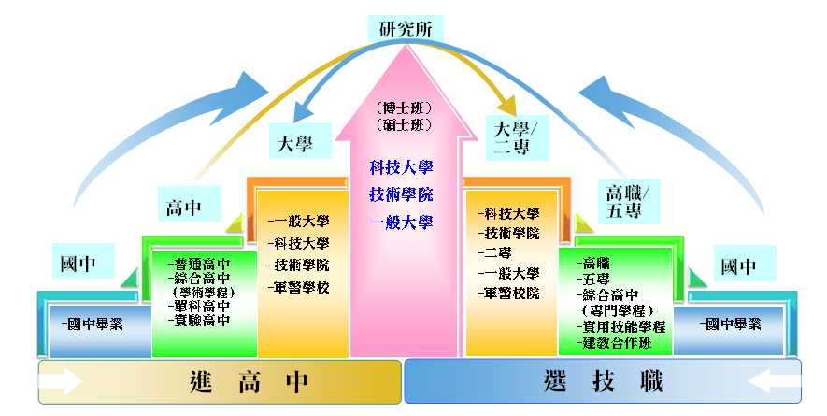
高中、高職及五專升學進路
研究所
（博士班）
（碩士班）
科技大學
技術學院
一般大學
大學
科大/二專
高中
高職/五專
-一般大學
-科技大學
-技術學院
-軍警學校
-科技大學
-技術學院
-二專
-一般大學
-軍警校院
國中
-普通高中
-綜合高中
（學術學程）
-單科高中
-實驗高中
-高職
-五專
-綜合高中
（專門學程）
-實用技能學程
-建教合作班
國中
-國中畢業
-國中畢業
進高中
選技職

Slide 62
產業碩士專班
一般碩士專班
高等教育（含技職）
產學攜手
強化大專學生實習策略
最後一哩
二技階段
四
技
階
段
雙軌旗艦
二技班
一般
二技班
雙軌旗艦四技班
大學學士班（含四技）
五專
後2年
二專
階段
一般五專班
雙軌旗艦
二專班
一般二專班
五專前3年階段
高 職 階段
建教合作班
雙軌旗艦高職班
實用技能學程
產業特殊需求
高中職
中等教育
國中
國中技藝教育學程
國民
教育

Slide 63
簡報大綱
十二年國教理念及教育會考說明
彰化區適性入學管道介紹與說明
高中、高職及五專群科介紹與說明
志願選填統計與輔導策略

Slide 64
108課綱高中職的改變
降必修學分，調高選修學分
技 高(高職)
新增15-30學分的實習課程
開設多種選修課程
增加校訂必修
每週有2-3節彈性學習時間
普高
開放多元選修課程
實習科目新增技能領域實習課程
增加彈性學習時間
繁星推薦、申請入學時程延後
技專院校
考科調整
減少採計的考科
學測與分科測驗將考選擇題與非選題的混合題型
採計學習歷程檔案
大學
考招
學測數學將分成A、B兩考科
各校科系權重可自由設定
技優甄審將對準乙級技術士證的對應性
管道名額比例將調整
甄選入學採用學習歷程檔案
(引自未來family5分鐘看懂新課綱)

Slide 65
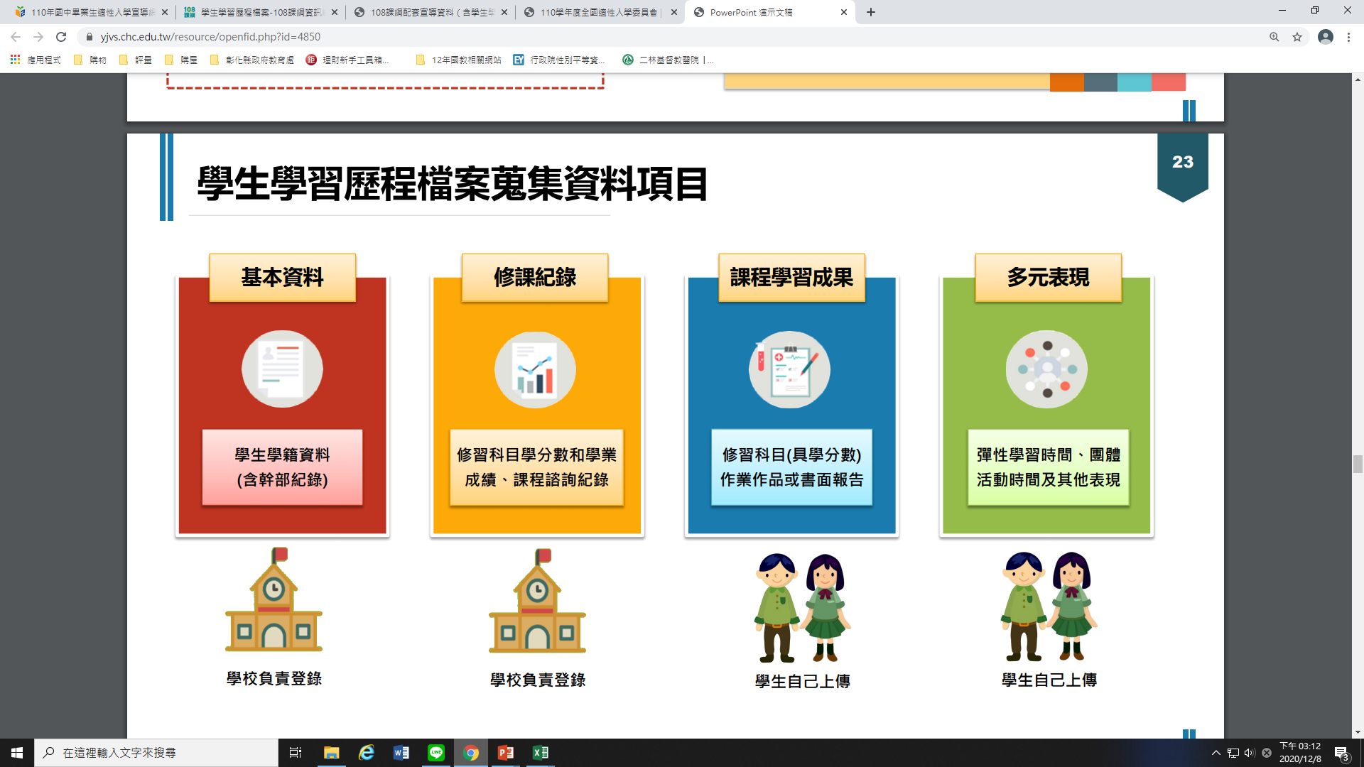
108課綱高中職的改變

Slide 66

生涯探索建議方向
學生要認識自己，將來想學什麼? 想往哪裡去？
－透過多元體驗，理解真實世界的職業面貌，了解自己適
合的環境，體會目的感，創造學習動機。
教師要發現生涯特質，找到特色與優勢
－了解平日感興趣的活動，歸納喜歡的原因，善用國中生
涯探索管道，練習做選擇。
家長要當子女的伯樂，用心陪伴與回饋
－運用客觀資料(學業、性向、興趣)，透過不同領域職業
討論，擴展生涯視野，適性選擇學校科系。
(引自親子天下2019 七月號)

Slide 67
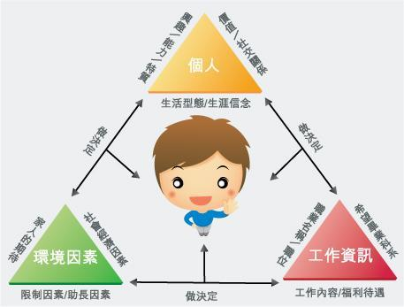
生涯金三角
個人特質的
澄清與了解
蒐集資料再決定，
再收集資料再討論！做好生涯規劃
1.興趣（喜不喜歡做）
2.能力 (能不能做)
3.人格特質 (適不適合做）
4.價值觀 (願不願意做 )
教育與職業
資料的提供
個人與環境關係的協調
‧科系類別
‧職業類別
‧學校類別
‧升學管道
‧機緣
‧家庭因素
‧社會潮流
‧家人期望
‧同儕團體‧地緣關係
阻力助力

Slide 68

109年彰化區免試入學志願選填統計
  平均選填志願數19個
  平均錄取志願數第2.7個志願序
  錄取第一志願者為51.07%
  錄取前三志願者為78.11%
  錄取前五志願者為86.10%
  前三志願錄取高中者佔38.28%
  前三志願錄取高職者佔35.69%
  總錄取率為99.08％
未錄取者請留意
各校續招資訊
Notes:
68

Slide 69
掌握志願選填秘訣
掌握外部因素
核對內在因素
創造未來可能性

Slide 70
掌握外部因素
-積分愈高，夢想越容易實現
可補的
1.服務學習(多)
2.獎勵紀錄(多)
3.生活教育(良)
4.均衡學習(均)
5.社團參與(多)
要專心拼的
1.志願序
要進一步關心的
1.競賽表現
->技藝競賽
->縣級競賽
2.體適能
2.教育會考
->學科積分
->志願多填
->考量因素
->寫作測驗

Slide 71
掌握外部因素-志願選填策略
擴充志願數
如學生有意選填商業經營科，可再多選填商管群中其他科系
或設計群及外語群中，較「不排斥」之科系選填。
運用「務實志願」、「理想志願」交替選填策略
志願序積分為第1至第20個志願序45分，第21志願序後為44分，
因此前20個志願序中可依學生考量， 將務實及理想志願交替選填， 例如 : 理想、務實、務實、務實、務實…等填寫方式。
高職同校同一職群科系連續選填視為同一志願序
可將同校同一職群科系連續選填，以增加錄取該校機會。

Slide 72

核對內在因素-
判斷目前生涯決定狀況

Slide 73


核對內在因素-
學術傾向或技職傾向
類別/項目
高職、五專
高中
課程特色
以專門技術為導向
著重務實技術方面的專業實作實習課程〈如：實務專題、實習課程〉
以學術知能為導向
著重基礎知識學科課程〈如：國、英、數、理、地理、歷史、生物等〉
性 向
操作性向強
喜歡動手實際操作
學術性向強
對學術研究興趣較濃
升學進路
以科技大學、技術學院、二專為主
一般大學為輔
以一般大學為主
科技大學、技術學院、二專為輔
未來發展
較強的實務及技術能力
所學和職場所需能力接軌
升學、就業管道兼具
偏具知識型工作知能
基礎學科強、實務職能較弱

Slide 74
核對內在因素-
分析自己的志願種類
2-3種
科系關聯性高：核對自己真實能力
科系關聯性低：思考做決定的最重要考量
1種
想想做決定的原因（自己、環境、重要他人）
增加更多備案
4種以上
科系關聯性高：順序是否要調整？
科系關聯性低：持續做生涯探索。
真實衡量自己的能力

Slide 75

創造未來可能性
志願選填流程
列志願清單
考量做決定的因素
將志願
排序
務實的調整學校/科系
評估
真實能力

Slide 76
創造未來可能性-
企業最愛大學
排名 | 大學
1 | 成功大學
2 | 臺灣大學
3 | 臺灣科技大學
4 | 清華大學
5 | 臺北科技大學
6 | 政治大學
7 | 交通大學
8 | 淡江大學
9 | 高雄科技大學
10 | 輔仁大學
排名 | 大學
11 | 中央大學
12 | 中原大學
13 | 中山大學
14 | 東吳大學
15 | 逢甲大學
16 | 雲林科技大學
17 | 中興大學
18 | 龍華科技大學
19 | 中正大學
20 | 元智大學
企業重視實務能力，加強產學鏈結，縮減學用落差。
企業求才首重「學習力」與「應變力」。
(引自109.02.27 聯合新聞網及遠見網頁)
Notes:
https://udn.com/news/story/6928/4350865
https://www.gvm.com.tw/article/71064

Slide 77
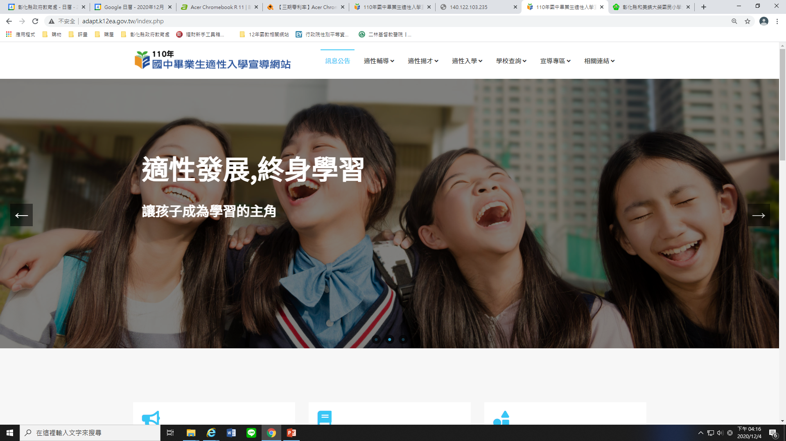
110年適性入學宣導網站
http://adapt.k12ea.gov.tw/
Notes:
ok

Slide 78

每個夢都 像任意門 往不同世界 而你的故事
「現在正是起點」~

Slide 79
講座結束~
謝謝聆聽

